Slide 1
CLASIFICACIÓN DE LAS DROGAS
Verónica freire palacios
Psicóloga clínica – especialista en prevención en adicciones-terapeuta familiar –psicopedagoga
unach

Slide 2
VIDEO INTRODUCTORIO https://www.youtube.com/watch?v=0WaYLWDPMB0
Pepita 'Nuggets' Animación sobre los efectos de las drogas

Slide 3
Contenido..
Conceptualización de las adicciones
Clasificación de las drogas
Definición y efectos

Slide 4
¿Qué son sustancias psicoactivas o drogas?
Según la Organización Mundial de la Salud (OMS), sustancia psicoactiva es toda sustancia que introducida en el organismo por cualquier vía de administración, produce de algún modo una alteración del natural funcionamiento del sistema nervioso central del individuo y además es susceptible de crear dependencia, ya sea psicológica, física o ambas.

Slide 5
Sustancias psicoactivas o drogas
Afectan a:
Los procesos cognitivos, afectivos y conductuales
La percepción de la realidad
El nivel de atención/alerta, el tiempo de respuesta y la percepción del entorno

Slide 6
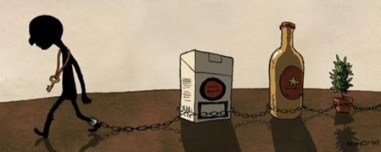
Algunos conceptos…
Drogodependencias y Adicciones
Trastorno complejo caracterizado por un deseo, búsqueda y uso compulsivo y a veces incontrolable de una sustancia psicoactiva, que persisten aún sabiendo las consecuencias extremadamente negativas que ello implica
Características:
Conducta compulsiva
Comportamiento reforzante (gratificación/placer, alivio malestar)
Pérdida de control sobre el límite del consumo

Slide 7
Uso Recreativo de drogas…
Es el contacto inicial con la sustancia, que puede ser abandonada al cabo de un cierto tiempo o tener continuidad en su uso.
Es un consumo que se relaciona con el tiempo libre y las actividades de ocio.
Normalmente esos primeros contactos se producen por curiosidad y/o por presión social (amigos, compañeros, etc…)

Slide 8
Abuso de drogas…
Aumenta la frecuencia e intensidad del consumo de la substancia.
Se empieza a desarrollar la tolerancia: Necesita una dosis mayor para sentir lo mismo que al principio.
Se establece una “manera” de utilizar la substancia, unos horarios definidos, una secuencia a lo largo de la semana, unos lugares concretos donde se consume, etc… es decir, un patrón de consumo.
Empiezan a presentarse algunos problemas en algunas áreas de la vida de la persona (trabajo, familia, pareja, etc…)
Empiezan a darse consumos en situaciones en las que hacerlo puede ser peligroso (conducción, por ejemplo)

Slide 9
Dependencia de drogas…
El consumo pasa a ser regular y la tolerancia aumenta.
Fallan los recursos psicológicos para enfrentar las crisis.
La sustancia es tomada en cantidades mayores o en periodos más largos de lo que inicialmente se pretendía.
Empiezan a haber Intentos con poco o nulo éxito de controlar o interrumpir el consumo de la substancia.
Aparece el craving.
Se dedica cada vez más tiempo a actividades relacionadas con la obtención y el consumo de la sustancia, y en la recuperación después del consumo.
Se reducen las actividades sociales, laborales y familiares.
Se consume a pesar de ser consciente de los problemas que le comporta el consumo de la sustancia.

Slide 10
Cuando el uso pasa de ser recreativo a ser abuso, es cuando se hace necesario acudir a un ESPECIALISTA EN DEPENDENCIA DE DROGAS para poder realizar un tratamiento adecuado. Cuanto antes se identifique que el consumo empieza a ser problemático más fácil será resolver los problemas que conlleva y más difícil será que se desarrolle una adicción grave.

Slide 11
Tratamiento…
DESINTOXICACIÓN
Tratamiento de síntomas de abstinencia/privación asociados al abandono del consumo.
Bajo supervisión médica en situación de internamiento o atención externa
DESHABITUACIÓN
Tratamiento psicológico:
Reaprender a vivir sin la sustancia, manejar situaciones
conflictivas y prevenir posibles recaídas.
REINSERCIÓN
Objetivo:
Conseguir que la persona sea funcional en todos los ámbitos.

Slide 12
CLASIFICACIÓN DE LAS DROGAS, DEFINICIÓN Y EFECTOS

Slide 13
Clasificación de las drogas según su efecto sobre el SNC…

Slide 14
Alcohol…
Presente en concentraciones variadas en bebidas como la cerveza, el vino y los licores destilados.
Vía de administración: oral
Efectos agudos: Sedación, euforia, disminución del ritmo cardiaco y respiratorio, tiempo de reacción retardado, descoordinación. En casos extremos: coma, muerte
Síntomas de abstinencia: temblores, escalofrío, calambres. En casos severos: alucinaciones, convulsiones. En situaciones extremas: delirium trémens, muerte
Efectos de su abuso a largo plazo: daño cerebral, pérdida de memoria, hipertensión arterial y otras enfermedades cardíacas, cirrosis hepática, diabetes, úlceras estomacales, etc.

Slide 15
Tabaco…
Contiene nicotina, más de 4.000 sustancias químicas y docenas de gases (principalmente monóxido de carbono).
Vía de administración: fumado, masticado, esnifado
Efectos agudos: Placer, relajación, mayor concentración, liberación de glucosa, aumento de la presión arterial, la frecuencia respiratoria y el ritmo cardiaco.
Síntomas de abstinencia: déficit cognitivo y de atención, alteración del sueño, aumento del apetito, irritabilidad, agresividad, decaimiento, cefalea
Efectos de su abuso a largo plazo: aneurisma, cataratas, cáncer, bronquitis crónica, EPOC, enfermedades cardíacas, etc.

Slide 16
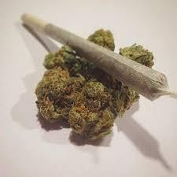
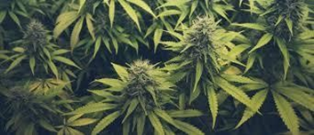
Cannabis…
Su componente activo es el delta-9-tetrahidrocanabinol (THC).
Vía de administración: fumada y oral
Presentaciones
Marihuana (Hojas de la planta Cannabis sativa)
Hachís (Resina de la planta)
Efectos agudos: relajación, aumento del apetito, cambio de ánimo, disminución de memoria, aumento de presión arterial, nauseas, ideación paranoide
Síntomas de abstinencia: insomnio, inquietud, pérdida de apetito, irritabilidad, Temblores
Efectos de su abuso a largo plazo: desmotivación, psicosis, aumento riesgo de cáncer, enfermedades respiratorias, disfunción en sistema inmunológico, etc.

Slide 17
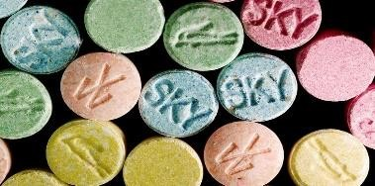
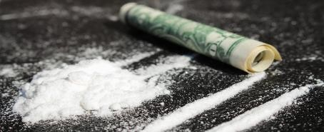
Estimulantes…
Cocaína, estimulantes de tipo anfetamínico.
Vía de administración: fumada, inyectada, aspirada, oral e intra-rectal
Efectos agudos: euforia, exaltación, insomnio, aumento de actividad física, pérdida del apetito, hipertermia, irritabilidad, ansiedad, temblores.
Síntomas de abstinencia: tristeza, anhedonia, insomnio/hipersomnia, ansiedad, fatiga.
Efectos de su abuso a largo plazo: depresión, pérdida de memoria, insomnio, hemorragias nasales, enfermedades cardíacas, ideación suicida, etc.

Slide 18
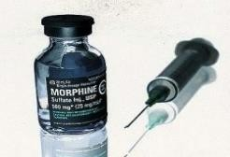
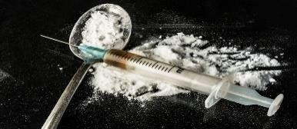
Opioides…
Derivados del opio o compuestos sintéticos. Estas sustancias calman el dolor y pueden producir dependencia como la morfina.
Vía de administración: intravenosa, fumada, nasal, oral, e intra-rectal.
Efectos agudos: euforia, alivio del dolor, letargo, sensación de bienestar, depresión del SNC.
Síntomas de abstinencia: agitación general, temblores, convulsiones, etc.
Efectos de su abuso a largo plazo: posible sobredosis, colapso de venas, enfermedades infecciosas, complicaciones pulmonares y cardíacas, enfermedades del hígado, etc.

Slide 19
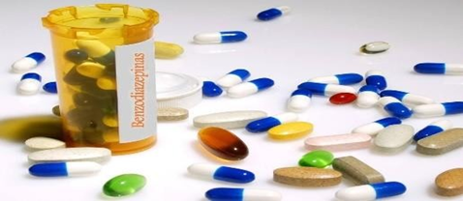
Benzodiacepinas…
Fármacos con efecto ansiolítico y antiepiléptico, que se usan con prescripción médica.
Vía de administración: oral.
Efectos agudos: Sedación, relajación, somnolencia.
Efectos de su abuso a largo plazo: disminución de las habilidades psicomotoras y del lenguaje, confusión, debilidad muscular, amnesia anterógrada, vértigo, malestar estomacal, visión borrosa, dolor de cabeza, confusión, depresión, trastornos de la coordinación y del ritmo cardíaco, etc.
Síntomas de abstinencia: ansiedad, insomnio, recaída del estado ansioso original.

Slide 20
Referencias Bibliográficas American Psychiatric Association (2013). Diagnostic and Statistical Manual of Mental Disorders, 5th. Edition (DSM-5). Washington, DC.: American Psychiatric Association. Becoña, E., Cortés, M., Arias, F., Barreiro, C., Berdullas, J., Iraurgui, I., … Villanueva, V.J. (2011). Manual de adicciones para psicólogos especialistas en psicología clínica en formación. España: Sociedad Científica Española de Estudios sobre el Alcohol, el Alcoholismo y las otras Toxicomanías. Chambers, R. A., Taylor, J. R. y Potenza, M. N. (2003). Developmental neurocircuitry of motivation in adolescence: a critical period of addiction vulnerability. American Journal of Psychiatry, 160(6), 1041-1052. Millman, R. B. y Botvin, G. J. (1992) Substance use, abuse, and dependence. En: Levine, M., Carey, N. B., Crocker, A. C. y Gross, RT. (Eds.). Developmental-behavioral Pediatrics. New York, NY: W. B. p. 451- 467. Organización Mundial de la Salud (OMS) (1994). Lexicon of Alcohol and Drug Terms. Geneva: World Health Organization Organización Mundial de la Salud (OMS) (2017). Facts and Figures. Recuperado de http://who.int/substance_abuse/facts/en/ Organización Mundial de la Salud. (2019, (Versión : 04 / 2019)). CIE-11 para estadísticas de mortalidad y morbilidad. Recuperado de https://www.who.int/classifica-tions/icd/en/ Spear, L. P. (2002). Alcohol's effects on adolescents. Alcohol Research and Health, 26(4), 287-291.

Slide 21
GRACIAS POR SU ATENCIÓN…

